Slide 1
1107 – 리모컨. (https://www.acmicpc.net/problem/1107)
문제
수빈이는 TV를 보고 있다. 수빈이는 채널을 돌리려고 했지만, 버튼을 너무 세게 누르는 바람에, 일부 숫자 버튼이 고장났다.
리모컨에는 버튼이 0부터 9까지 숫자, +와 -가 있다. +를 누르면 현재 보고있는 채널에서 +1된 채널로 이동하고, -를 누르면 -1된 채널로 이동한다. 채널 0에서 -를 누른 경우에는 채널이 변하지 않고, 채널은 무한대 만큼 있다.
수빈이가 지금 이동하려고 하는 채널은 N이다. 어떤 버튼이 고장났는지 주어졌을 때, 채널 N으로 이동하기 위해서 버튼을 최소 몇 번 눌러야하는지 구하는 프로그램을 작성하시오.
수빈이가 지금 보고 있는 채널은 100번이다.
입력
첫째 줄에 수빈이가 이동하려고 하는 채널 N (0 ≤ N ≤ 500,000)이 주어진다. 둘째 줄에는 고장난 버튼의 개수 M (0 ≤ M ≤ 10)이 주어진다. 고장난 버튼이 있는 경우에는 셋째 줄에는 고장난 버튼이 주어지며, 같은 버튼이 여러 번 주어지는 경우는 없다.
출력
첫째 줄에 채널 N으로 이동하기 위해 버튼을 최소 몇 번 눌러야 하는지를 출력한다.

Slide 2
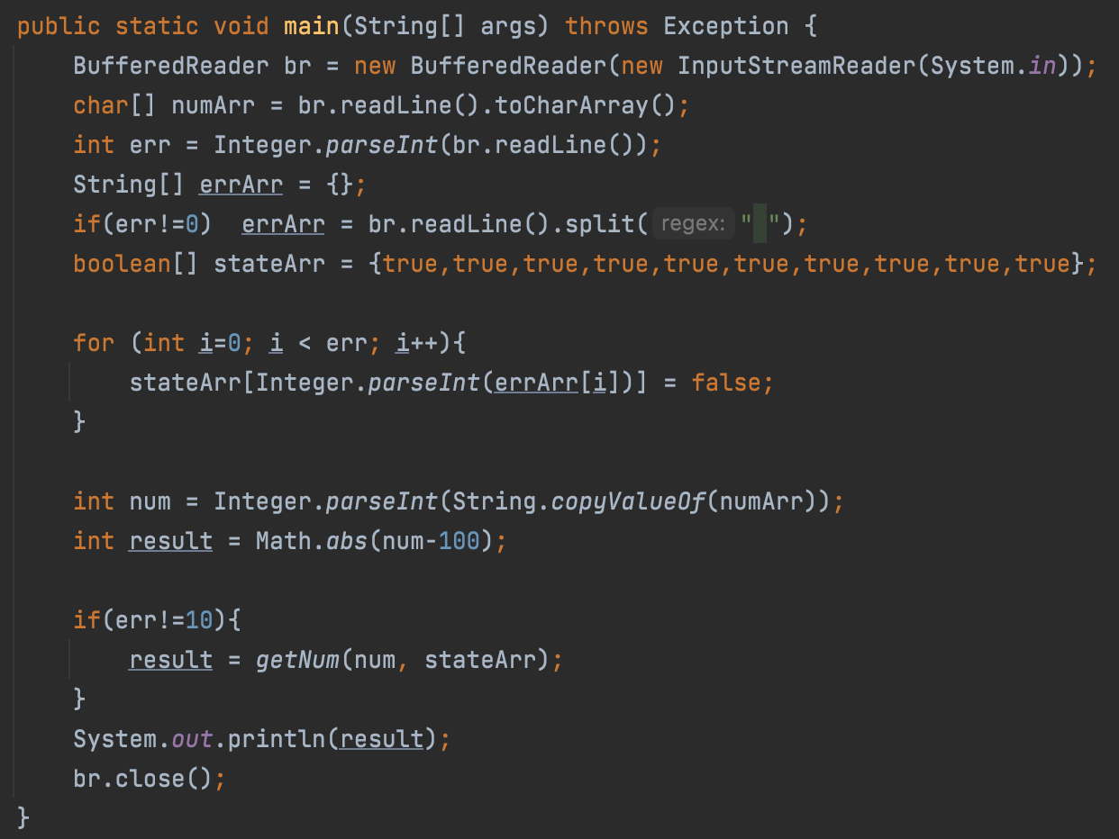
1 : 알고리즘
고장 버튼에 따라 2가지 경우로 나눔
목표 채널 => C
10개 모두 고장: 위아래 방향키로만 이동 result = | 100 – C |
10개 이만 고장: => 0 ~ 999999 까지 버튼을 눌러보며 C와 가장 가까우면서 고장 난 버튼은 포함되지 않는 채널N을 탐색. => result = | N – C | + 채널의 길이(L)

Slide 3
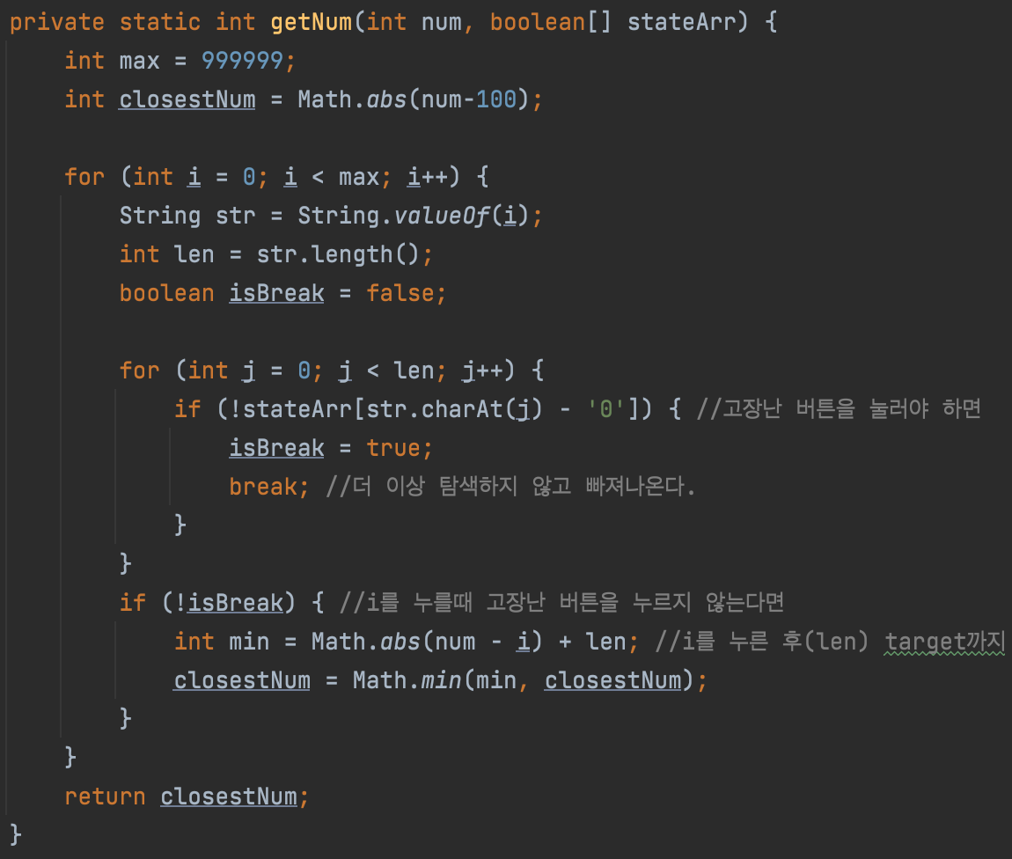

1 : 알고리즘

